Slide 1
Εμπειρισμός

Slide 2
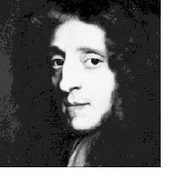
Ποια είναι η πηγή της γνώσης;

Slide 3
Κάθε γνώση προέρχεται
από τις αισθήσεις και τις
εμπειρίες* που αποκτάμε
απ’ αυτές.
*Εμπειρισμός, Empiricism

Slide 4
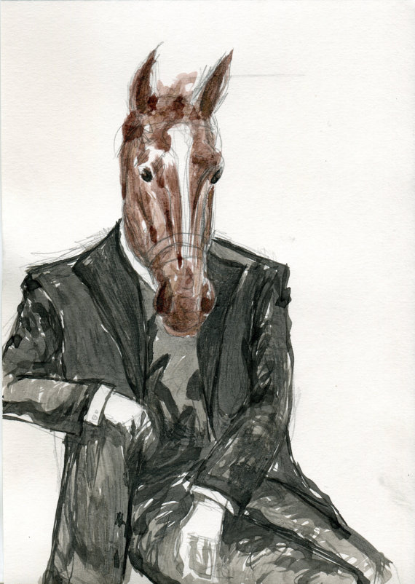
Μόνος ο νους δεν μπορεί να
παράσχει γνώση για
την πραγματικότητα

Slide 5
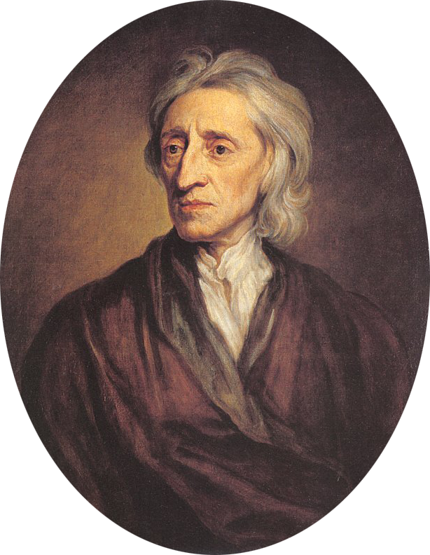
Ως γιατρός δεν μπορείς να περιμένεις «μέχρι να έχεις φτάσει σε μαθηματική βεβαιότητα για την σωστή θεραπεία» πριν βοηθήσεις τον ασθενή. Πρέπει να κάνεις τις παρατηρήσεις σου και να δράσεις βασισμένος σ’ αυτές. Πρέπει να στηριχτείς στα εμπειρικά σου δεδομένα.
1632-1704

Slide 6
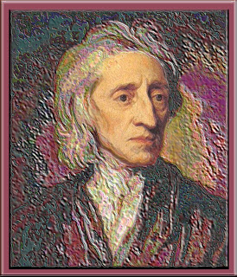
Ιούνιος 1670, μετά από συζητήσεις με φίλους για θέματα Ηθικής και Θρησκείας …
Γιατί οι φιλόσοφοι δεν μπορούμε να φτάσουμε σε σίγουρες , απόλυτες απαντήσεις, όπως π.χ. οι χημικοί;

Slide 7
Πάμε ένα βήμα πίσω! Πρέπει να εξετάσουμε τη φύση και τα όρια της γνώσης πριν αποφασίσουμε να ξεδιαλύνουμε αν κάποιες ιδέες είναι αληθείς ή ψευδείς.

Slide 8
Έχουμε και λέμε …
Δεν υπάρχουν έμφυτες ιδέες.
Γεννιόμαστε με το νου σαν ένα άγραφο χαρτί (tabula rasa)
Μέσω των αισθήσεων συλλέγουμε πληροφορίες που καταγράφονται στο νου ως ιδέες.
Χωρίς αυτές τις ιδέες ο νους/η λογική δεν έχει πού να στηριχτεί για να διακρίνει την αλήθεια από το ψέμμα.
Όλες οι ιδέες μας προέρχονται
από τις αισθήσεις και τον αναστοχασμό.

Slide 9
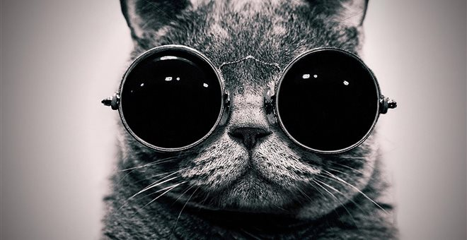
Κανείς εκ γενετής τυφλός δεν μπορεί να αποκτήσει την ιδέα του χρώματος. Αν δίναμε σε έναν τυφλό και σε έναν μη τυφλό έναν χρωματιστό δίσκο, ο μη τυφλός θα αναγνώριζε και το σχήμα και το χρώμα, αλλά ο τυφλός μόνο το σχήμα.

Slide 10
Ο Λοκ πίστευε πως:
κάθε ΙΔΕΑ μας αντιστοιχεί σε ένα στοιχείο της πραγματικότητας.
η ΙΔΕΑ είναι το ΑΝΤΙΓΡΑΦΟ του πράγματος ΜΕΣΑ στο ΝΟΥ. (Φανταστείτε το νου σαν ένα άγραφο χαρτί είπαμε, σαν έναν πίνακα, όπου πάνω του "ζωγραφίζονται", εντυπώνονται όσα συλλαμβάνουν οι αισθήσεις).
Όταν τα μάτια μας βλέπουν μια γάτα, στο νου μας σχηματίζεται η ιδέα της γάτας.
Στο νου μας λοιπόν δεν μπαίνει μια αληθινή γάτα (εκτός αν διαλέξουμε να πεθάνουμε με περίεργο τρόπο!), αλλά η εικόνα, η ΙΔΕΑ της γάτας (καμία σχέση με τον Πλάτωνα όμως!)
Μια ΙΔΕΑ για να είναι σωστή πρέπει να αντιστοιχεί στην πραγματικότητα.
Εδώ όμως υπάρχει ένα μικρό προβληματάκι ...

Slide 11
Το πρόβλημα: Αν όλες οι ΙΔΕΕΣ είναι ΑΝΤΙΓΡΑΦΑ, πως μπορώ ποτέ να βεβαιώσω την αντικειμενική, ανεξάρτητη εξωτερική πραγματικότητα;
Το πρόβλημα: Αν όλες οι ΙΔΕΕΣ είναι ΑΝΤΙΓΡΑΦΑ, πως μπορώ ποτέ να βεβαιώσω την αντικειμενική, ανεξάρτητη εξωτερική πραγματικότητα;
Ορίστε; Τι θέλει να πει ο ποιητής;
Ό,τι ξέρω είναι αυτό που βρίσκεται στο κεφάλι μου, στο νου μου δηλ. Αλλά εκεί υπάρχουν μόνο οι ΙΔΕΕΣ. Αλλά αυτές είναι αντίγραφα, όχι τα πραγματικά πράγματα (θυμηθείτε τη γάτα!!!).
Άρα δεν έχω ΚΑΝΕΝΑΝ τρόπο να φτάσω ποτέ στα πράγματα όπως ακριβώς υπάρχουν, πέρα από το πώς μου τα εμφανίζουν οι αισθήσεις μου. N'est-ce pas ?

Slide 12
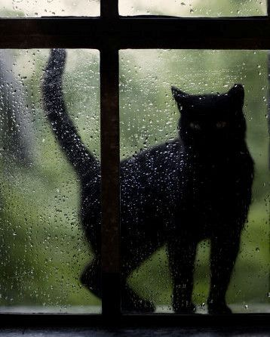
Ωραία! Τώρα η γάτα κυνηγάει την ουρά της!
Πώς φτάσαμε στα ίδια με τους ορθολογιστές και τους σκεπτικιστές περί εξωτερικής πραγματικότητας, ενώ είχαμε ξεκινήσει τόσο καλά; Μας την έσκασαν οι εμπειριστές!!!
Τα πράγματα όμως δεν είναι όπως φαίνονται !

Slide 13
Οι εμπειριστές δεν αρνούνται ότι υπάρχει εξωτερική πραγματικότητα -στο κάτω κάτω από κάπου παίρνουν μηνύματα οι αισθήσεις μας, αλλιώς δεν θα σχηματίζονταν οι ιδέες στο μυαλό μας.
Απλώς ισχυρίζονται πως δεν ξέρουμε πώς ΠΡΑΓΜΑΤΙΚΑ είναι η πραγματικότητα!
(Θυμηθείτε πως ο καθένας από εμάς αντιλαμβάνεται αλλιώς κάποια πράγματα, π.χ. ένα άρωμα σε έναν φαίνεται ελαφρύ και ευχάριστο και σε έναν άλλο βαρύ και απαίσιο. Ποιο πραγματικά είναι το άρωμα; Και οι δύο άνθρωποι έχουν από μια ΙΔΕΑ του αρώματος στο κεφάλι τους, ποια όμως είναι η πραγματική φύση του αρώματος αυτού;)

Slide 14
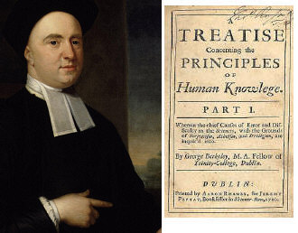
Και ερωτώ: Ένα δέντρο που πέφτει σ’ ένα δάσος κάνει θόρυβο, αν δεν είναι εκεί κάποιος για να το ακούσει;
ΣΥΝΕΧΙΖΕΤΑΙ …

Slide 15
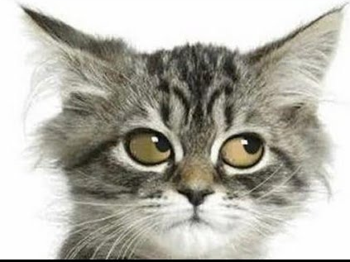
Και ερωτώ: Ένα δέντρο που πέφτει σ’ ένα δάσος κάνει θόρυβο, αν δεν είναι εκεί κάποιος για να το ακούσει; ΟΥΧΙ!
Η απάντηση του Berkeley έχει να κάνει με εκείνο το προβληματάκι που λέγαμε και στον Λοκ (έχουμε πρόσβαση μόνο στις ΙΔΕΕΣ όχι στα ΠΡΑΓΜΑΤΑ (τη Γάτα ...)
Τα ‘παιξε ο Αιδεσιμότατος;
Ο George Berkeley (Τζορτζ Μπέρκλεϋ) (1685-1753) ήταν Ιρλανδός φιλόσοφος και Αγγλικανός επίσκοπος του Κλόιν

Slide 16
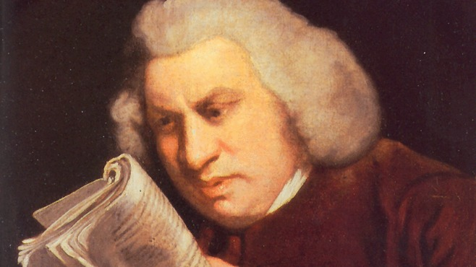
Από την άποψη της "κοινής λογικής" μοιάζει παράλογο να αρνείται κανείς την ύπαρξη του ΥΛΙΚΟΥ κόσμου, αλλά ο Μπέρκλεϋ επεσήμανε ότι αν το καλοεξετάσουμε είναι πιο λογικό να αρνηθείς την ύπαρξη της ΥΛΗΣ παρά να την επιβεβαιώσεις.
Σάμιουελ Τζόνσον: Όταν άκουσε τη θεωρία του Μπέρκλεϋ, κλώτσησε μια μεγάλη πέτρα στο δρόμο και είπε: «Εγώ το διαψεύδω έτσι».

Slide 17
Η ιδέα ότι η ύλη υπάρχει χωρίς νοητικές ιδιότητες (χωρίς να την αντιλαμβάνεται ένας νους) είναι αυτοαναιρούμενη, γιατί δεν υπάρχει κανένας τρόπος να αντιληφθείς πώς θα ήταν μία ύπαρξη που δεν την αντιλαμβάνεται κανείς.
ΙΔΕΑΛΙΣΜΟΣ
ή
ΑΫΛΟΚΡΑΤΙΑ
Ο υλικός κόσμος δεν υπάρχει.
ΜΟΝΟ οι ΙΔΕΕΣ υπάρχουν,
Οι οποίες ιδέες είναι πνευματικές καταστάσεις, όχι υλικά αντικείμενα.

Slide 18
Και συνεχίζω:
Οι ιδέες μας δεν είναι αντίγραφα των πραγματικών αντικειμένων, όπως νόμιζε ο Λοκ.
Διότι τα αντικείμενα ΔΕΝ έχουν ΜΙΑ σταθερή φύση: αλλάζουν συνεχώς!
Γιατί; Γιατί αλλάζει αυτός που τα αντιλαμβάνεται. Δεν υπάρχει λοιπόν "ένα" πράγμα, το οποίο "αντιγράφουμε" στον νου μας, παρά μόνο ένα σύμπλεγμα διαρκώς μεταβαλλόμενων αντιλήψεων.

Slide 19
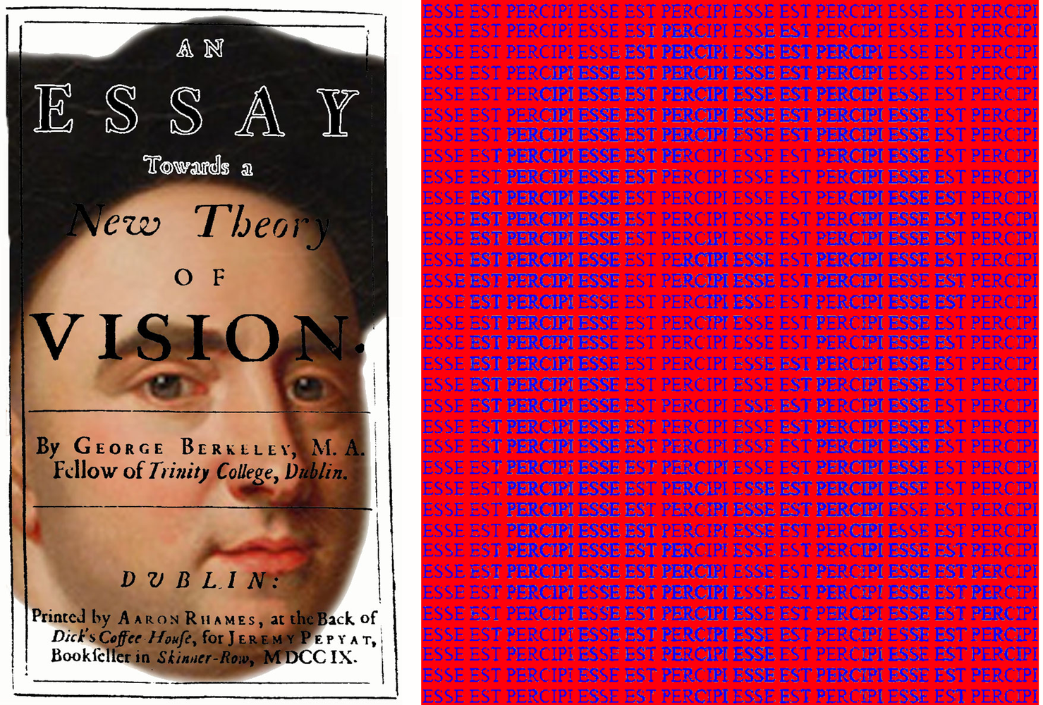
Esse est percipi
Είναι εστί αντιλαμβάνεσθαι

Slide 20
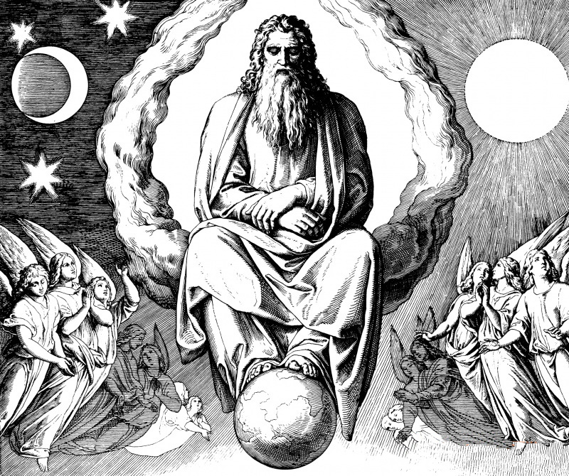
There once was a man who said “God
Must think it exceedingly odd
If he finds that this tree
Continues to be
When there’s no one about in the Quad”.
Dear Sir, Your astonishment’s odd:
I’m always about in the Quad.
And that’s why the tree
Will continue to be,
Since observed by Yours faithfully, God.

Slide 21
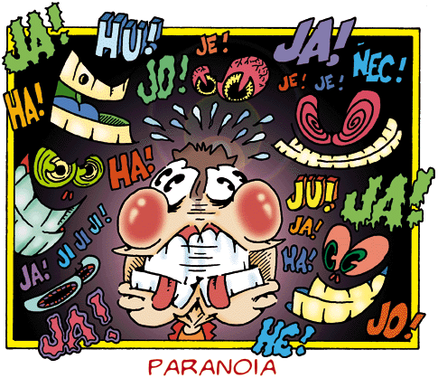
"What is mind? No matter. What is matter? Never mind."

